Slide 1
麥哲倫計畫
四年仁班
28號
許芠綾
手工義賣

Slide 2
麥哲倫計畫
利用暑假動手製作餅乾及果凍，分批到街道及客運轉運站義賣，義賣收入幫助弱勢兒童，小小兒童也 能助人。
構
想

Slide 3
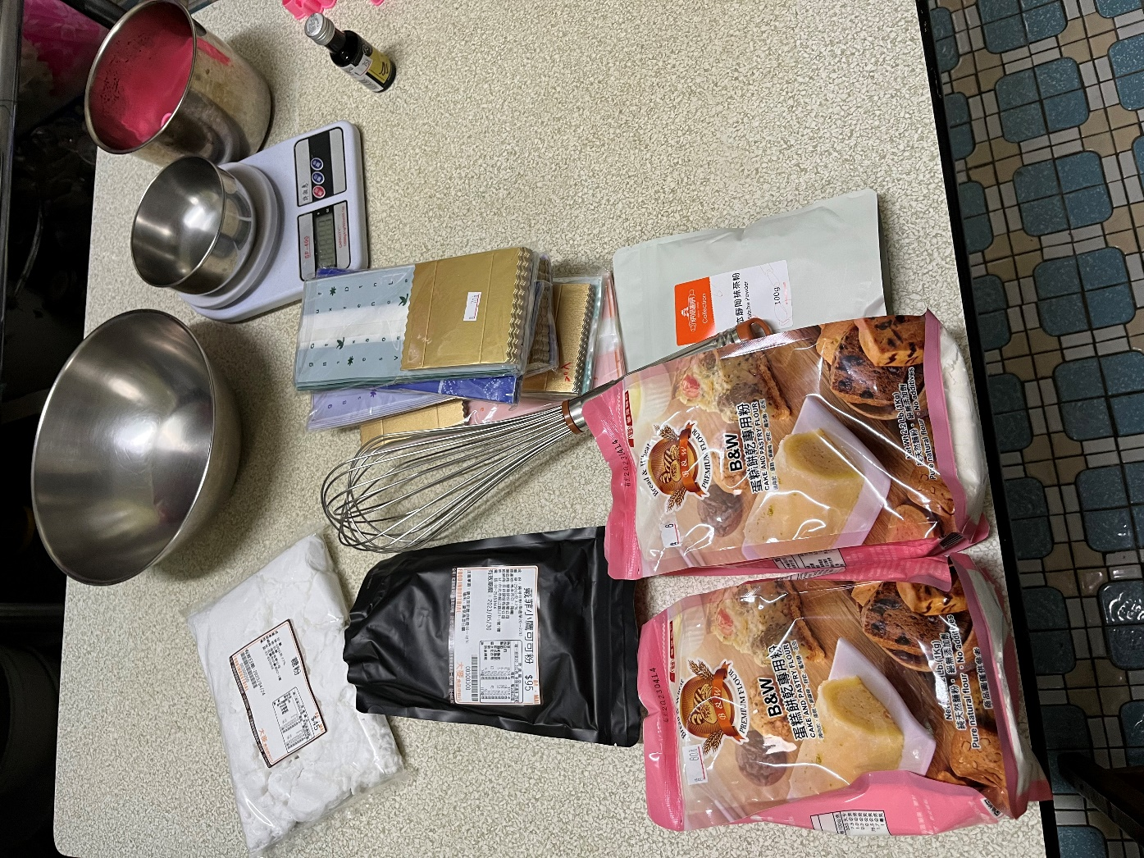
餅乾材料：
麥哲倫計畫
1.中筋麵粉
2.無鹽奶油
3.糖粉
4.香草精
5.可可粉

Slide 4
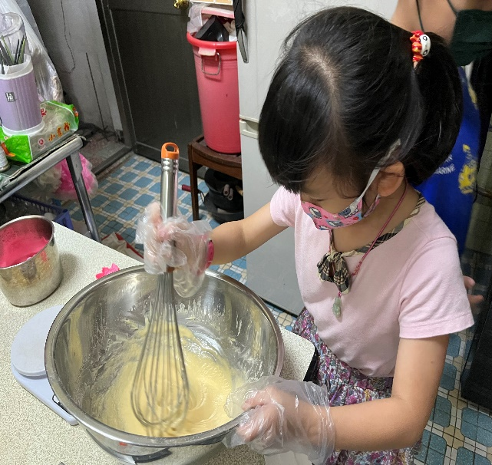
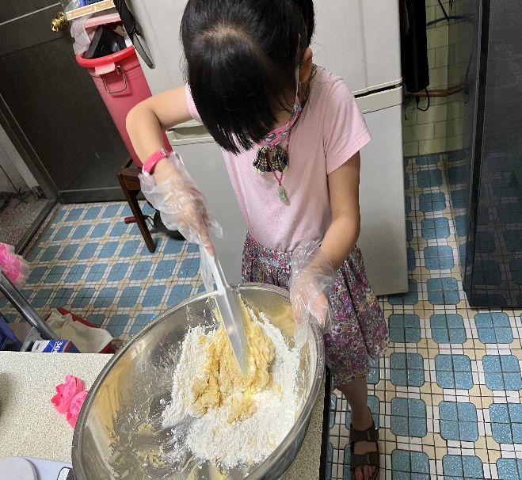
麥哲倫計畫
製作過程
製作過程
製作麵糊
製作麵糊

Slide 5
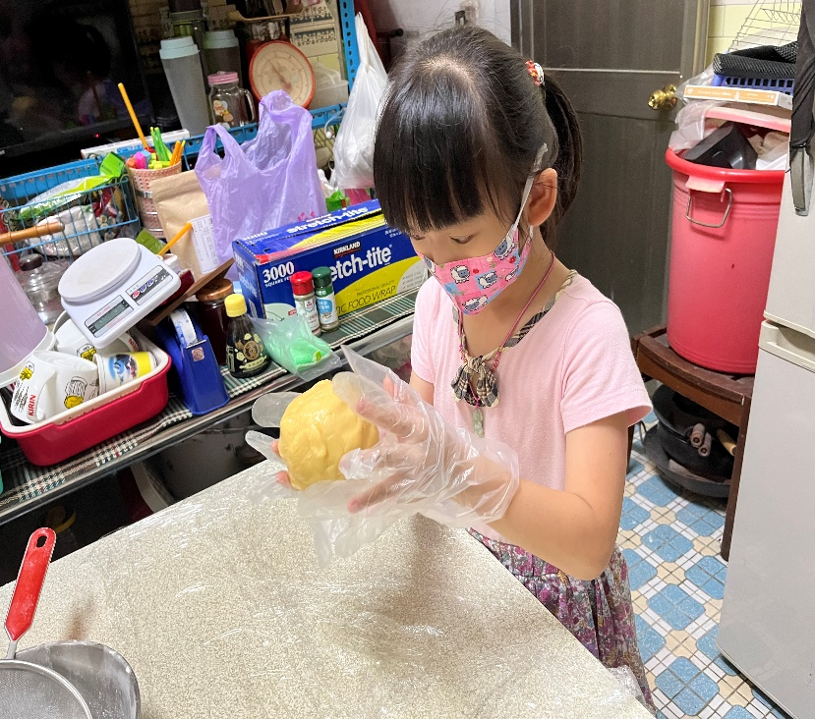
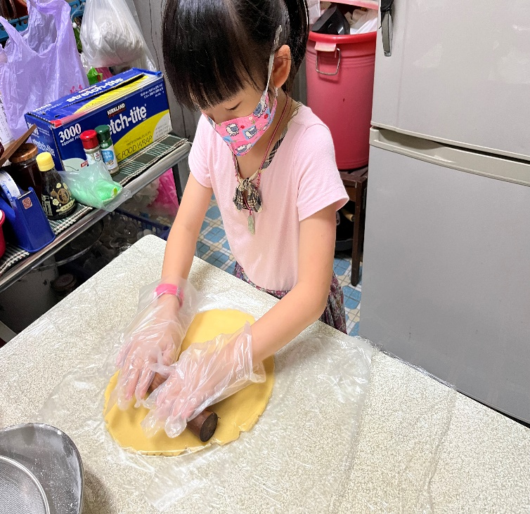
麥哲倫計畫
製作過程
麵糊壓平

Slide 6
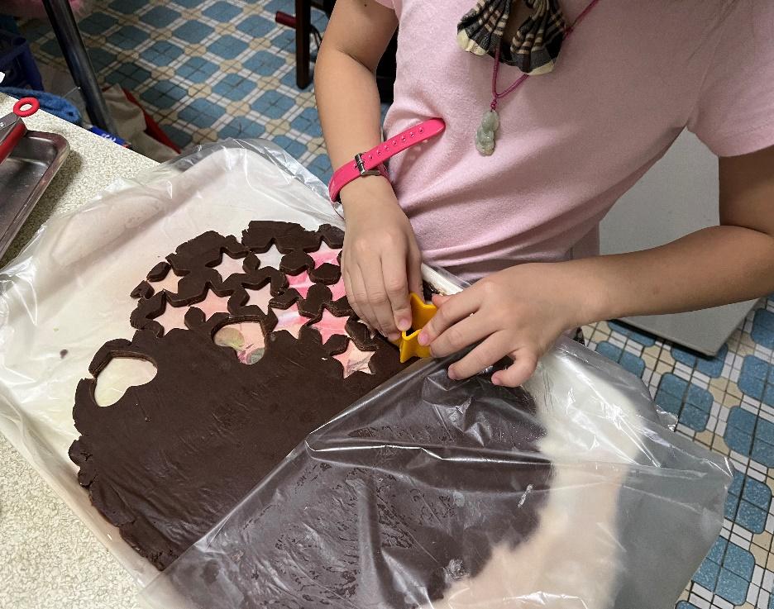
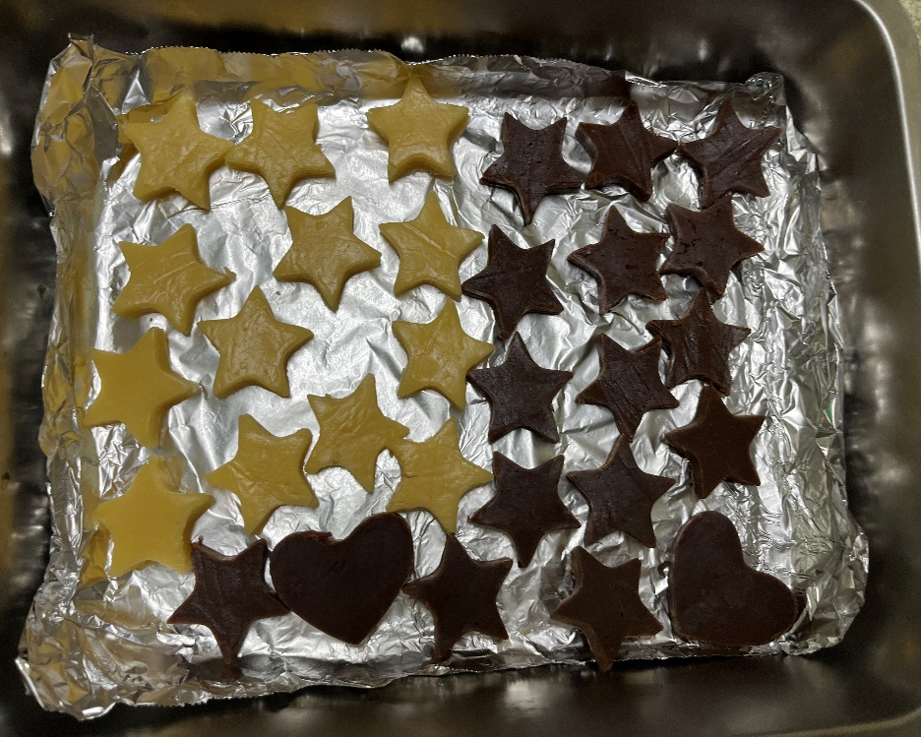
麥哲倫計畫
製作過程
麵糊壓模

Slide 7
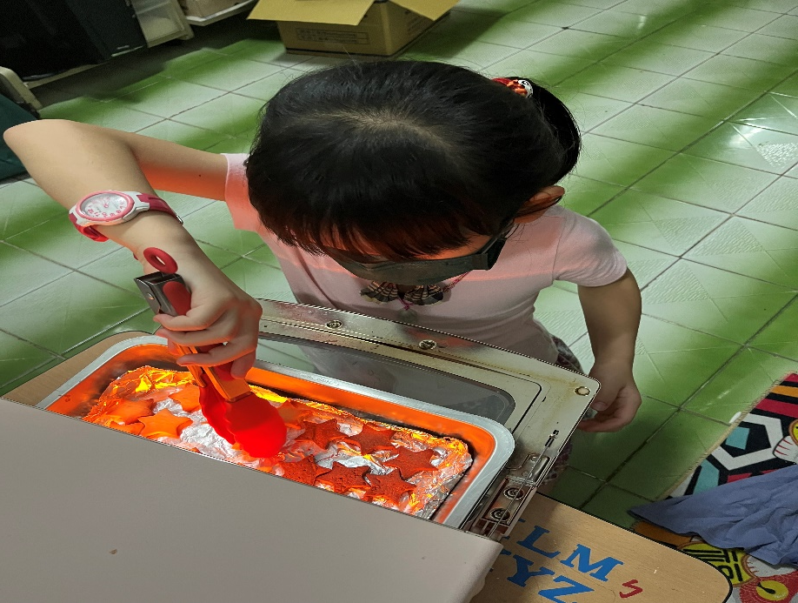
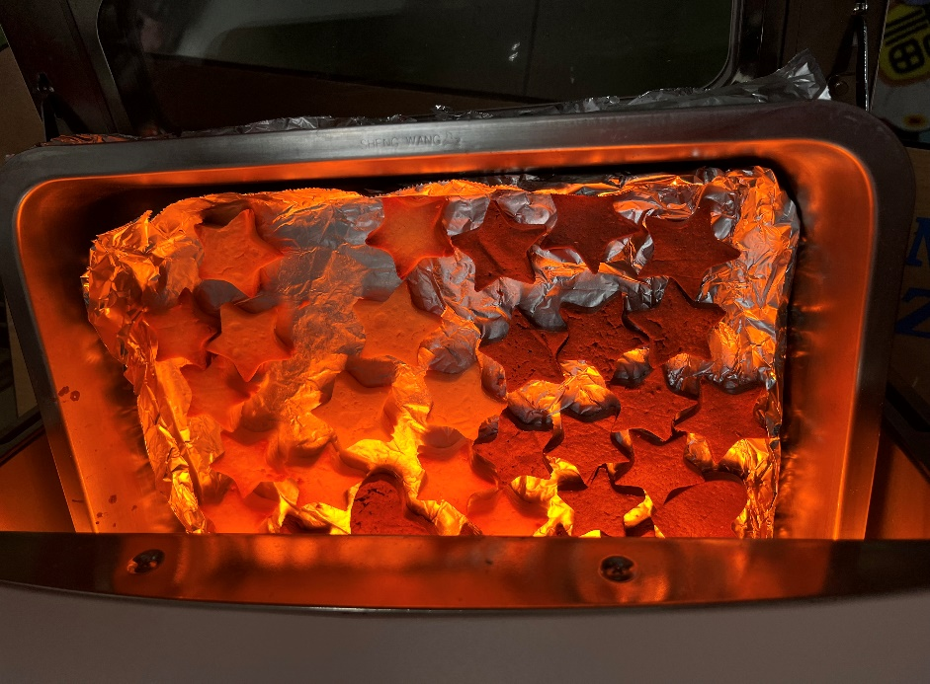
麥哲倫計畫
製作過程
進烤箱

Slide 8
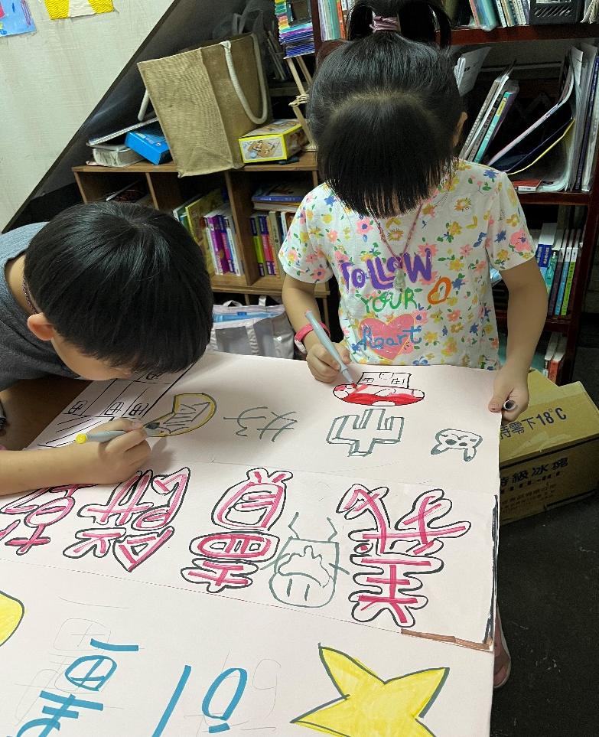
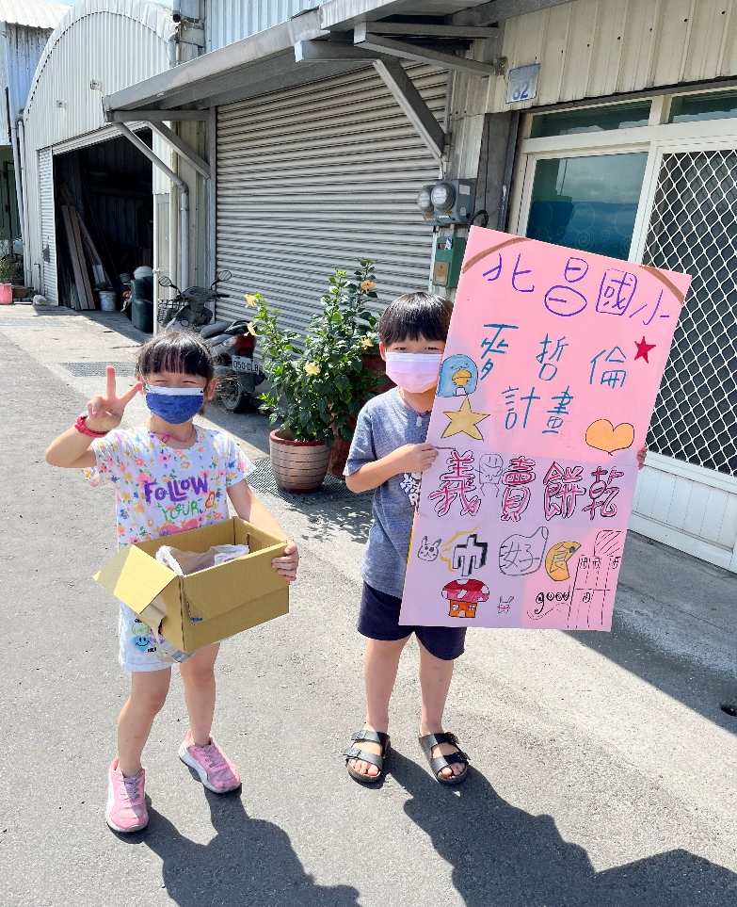
麥哲倫計畫
義賣過程
繪製看板

Slide 9
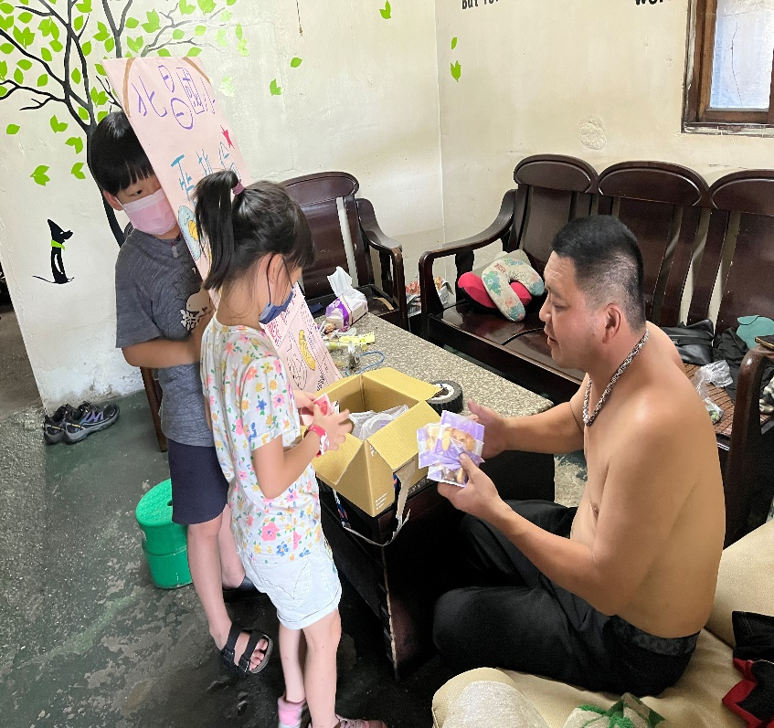
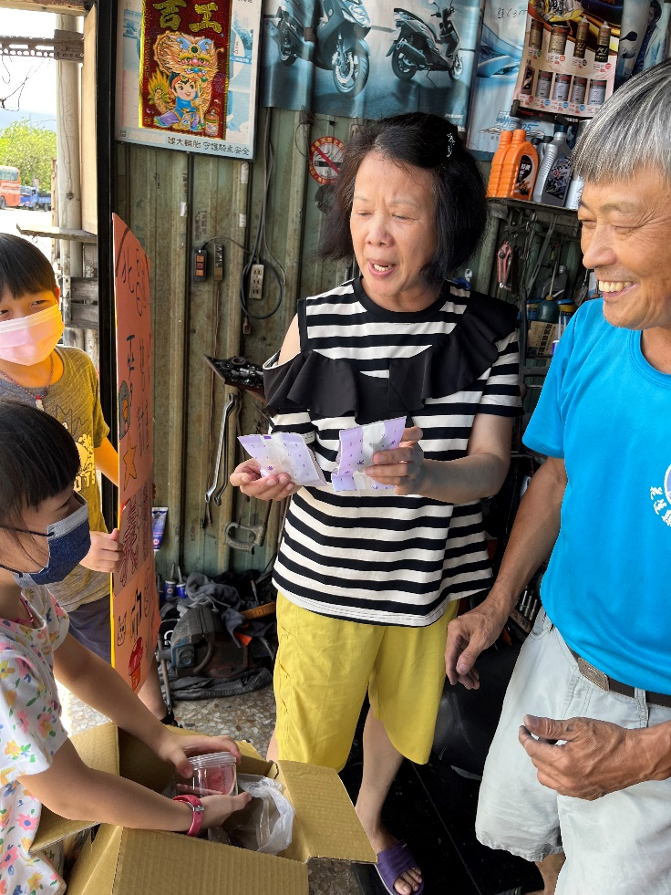
麥哲倫計畫
義賣過程
嘉新路義買

Slide 10
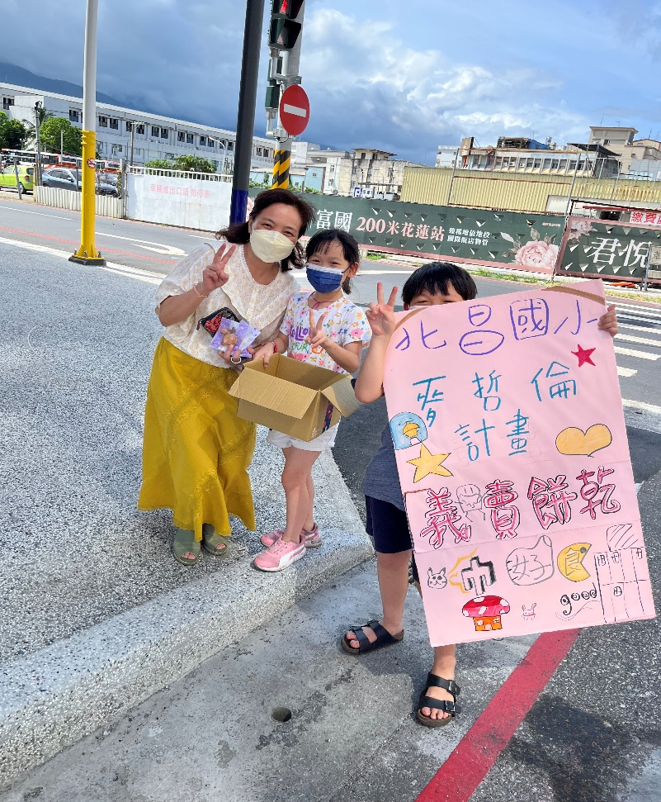
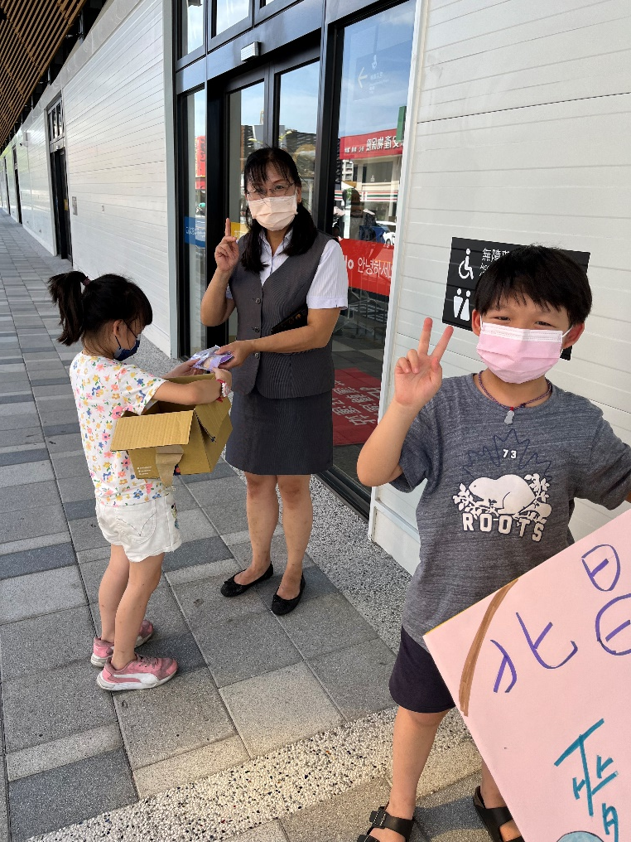
麥哲倫計畫
義賣過程
客運轉運站義賣

Slide 11
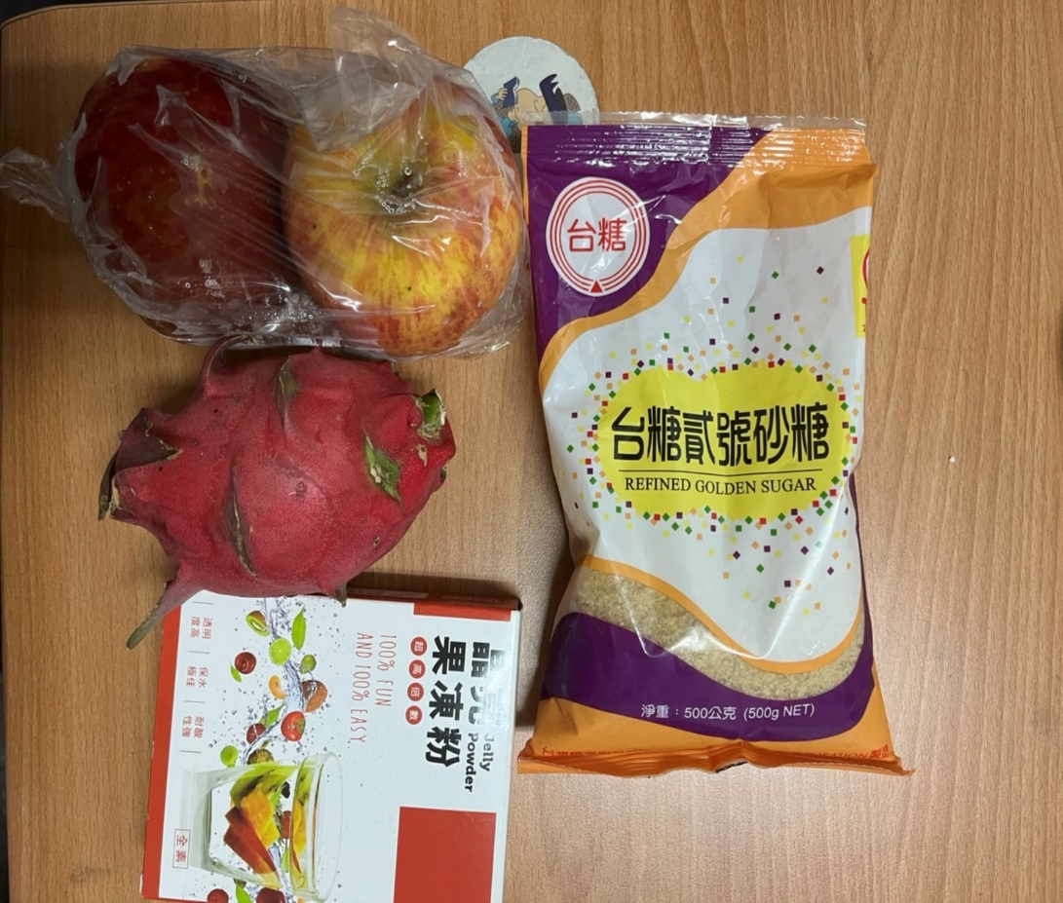
果凍材料：
麥哲倫計畫
1.果凍粉
2.水果
3.糖

Slide 12
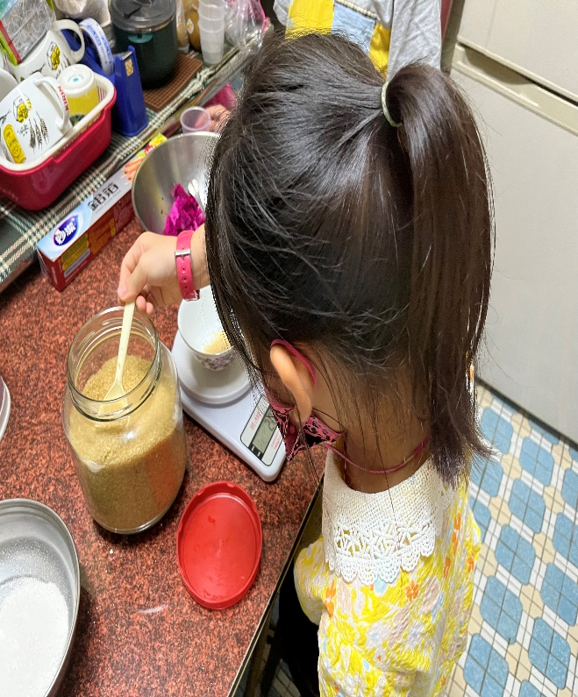
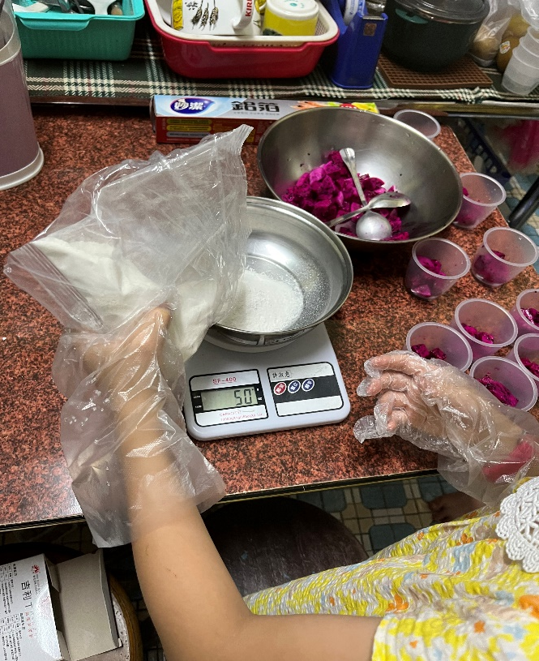
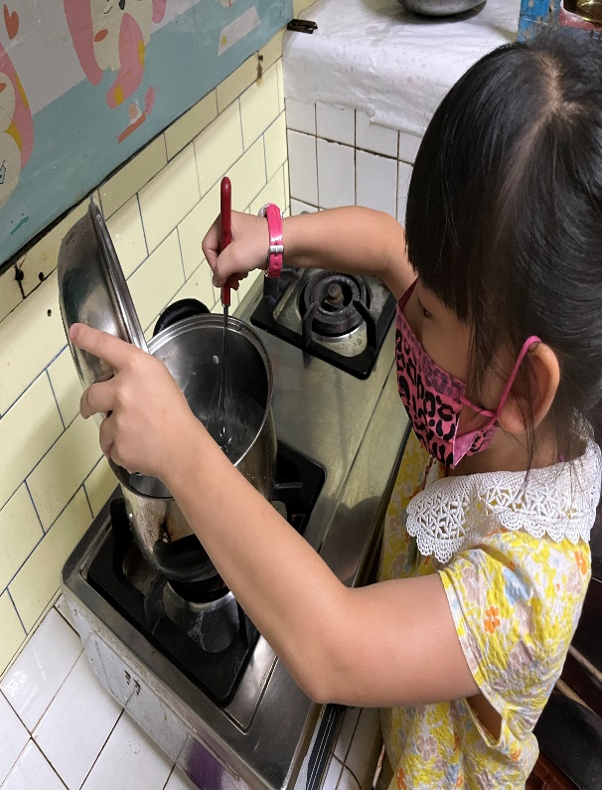
麥哲倫計畫
製作過程
果凍粉混合砂糖

Slide 13
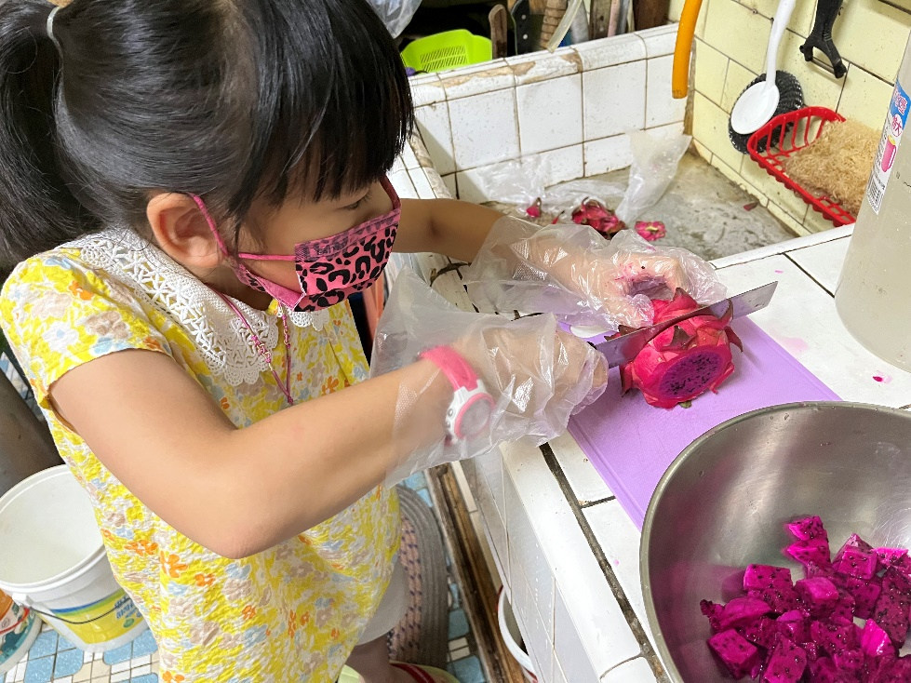
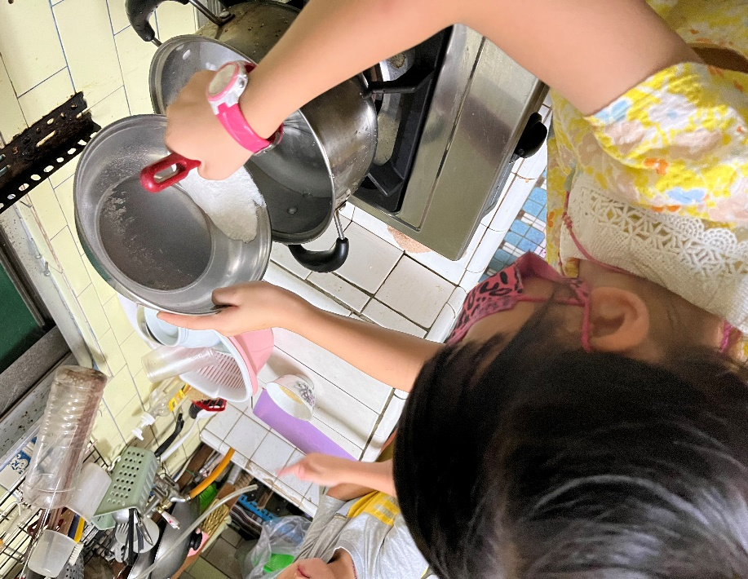
麥哲倫計畫
製作過程
水果備料

Slide 14
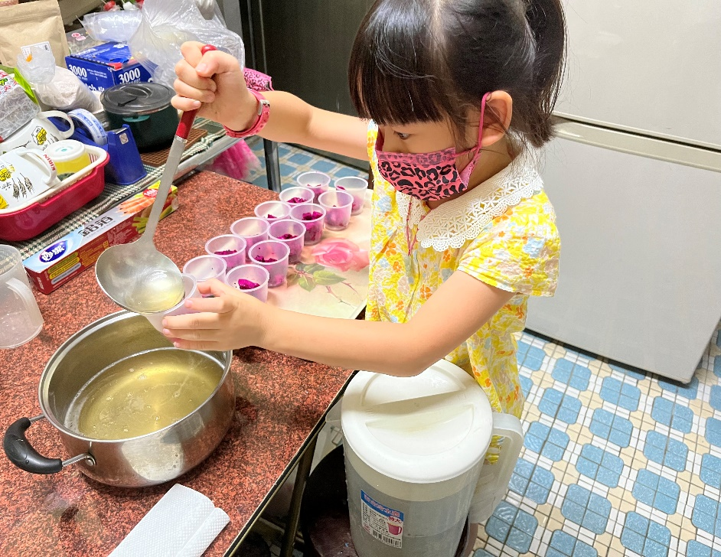
麥哲倫計畫
製作過程
倒入分裝杯

Slide 15
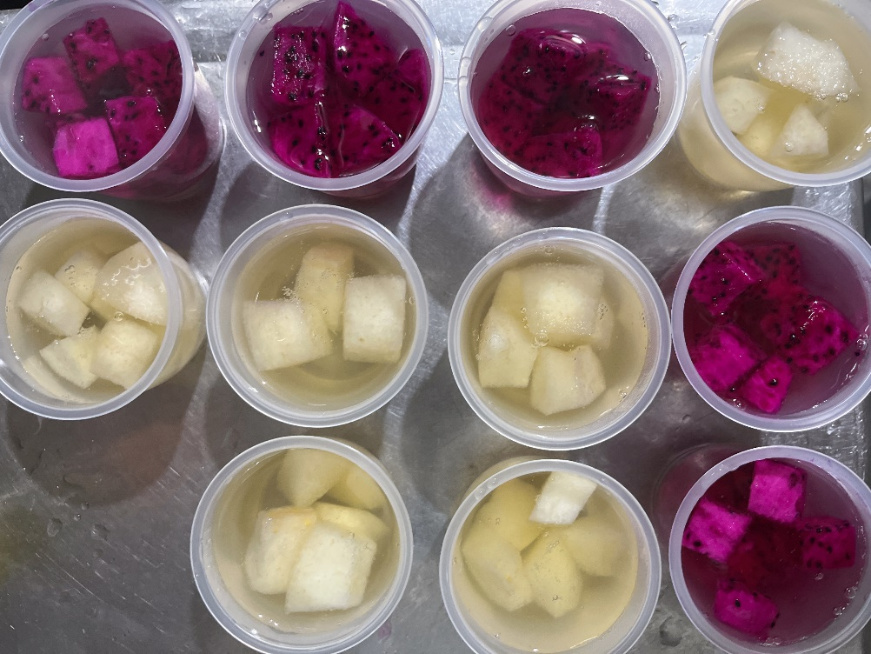
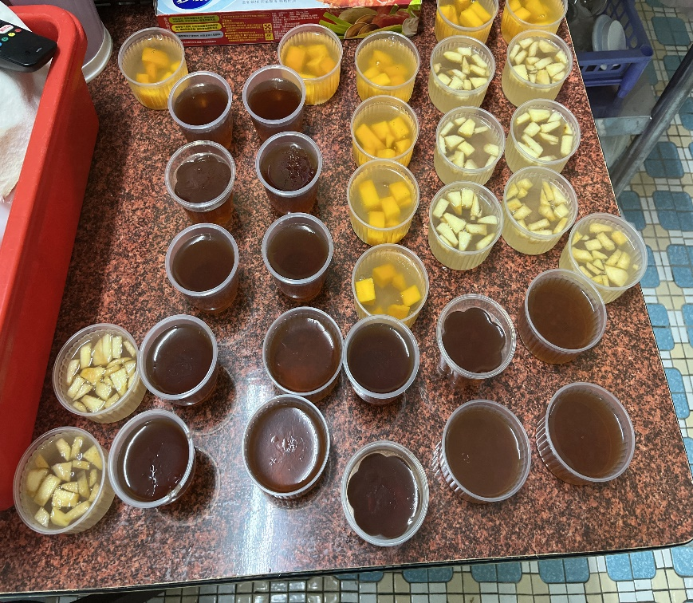
麥哲倫計畫
製作過程
放入
水果

Slide 16
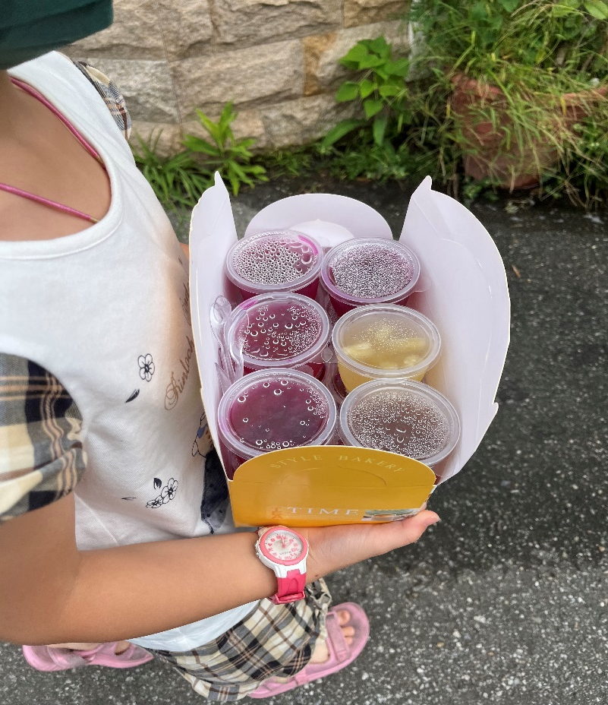
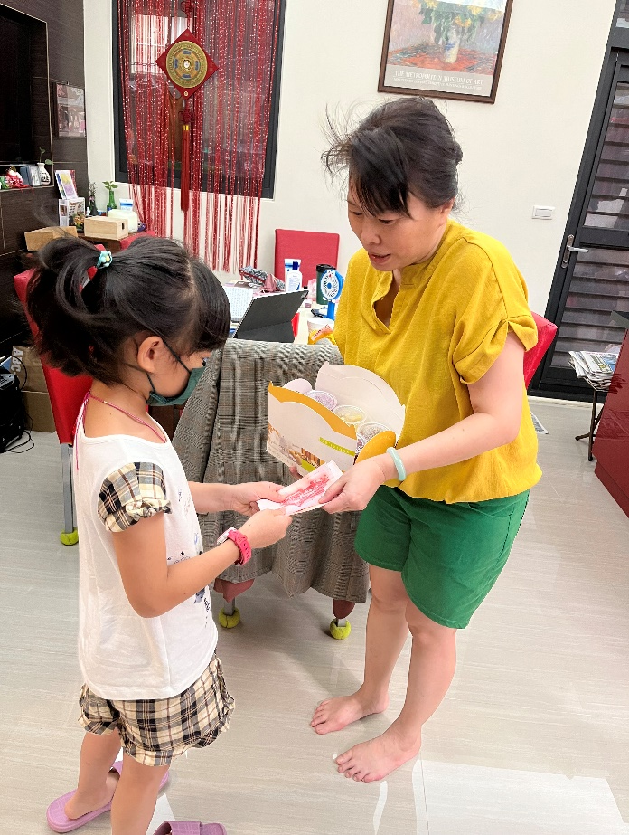
麥哲倫計畫
義賣過程
街上義賣

Slide 17
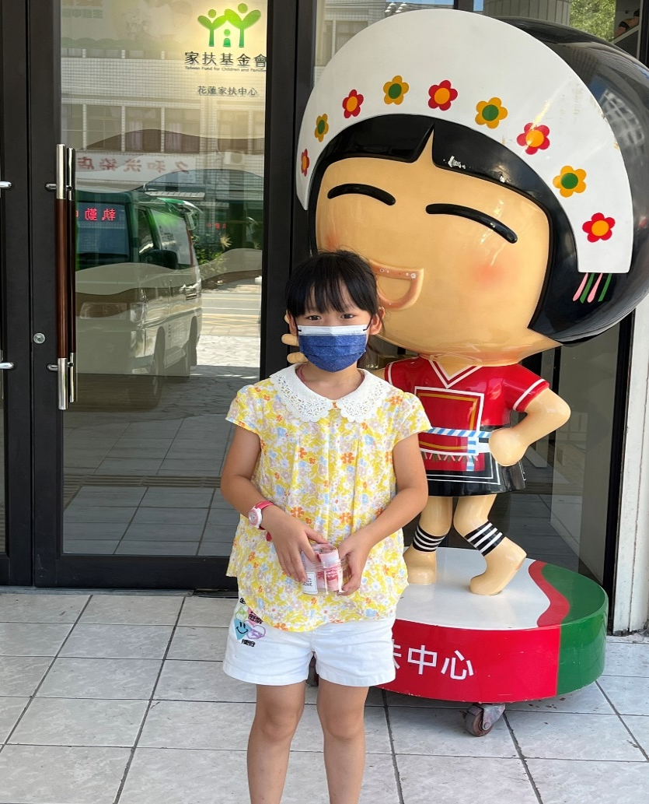
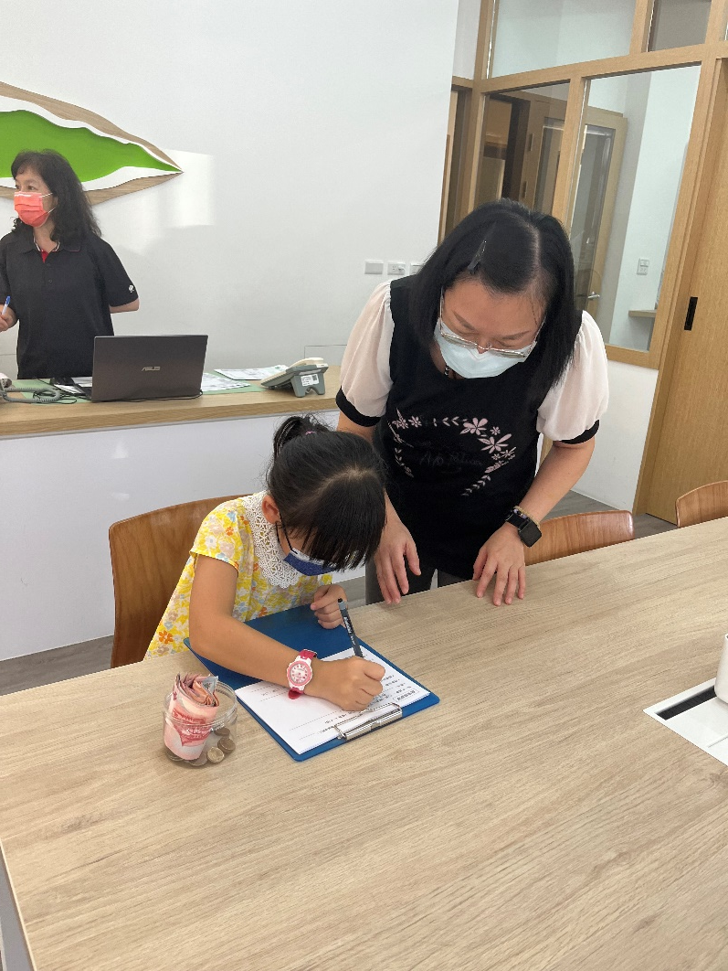
麥哲倫計畫
捐款過程
義賣總額捐款

Slide 18
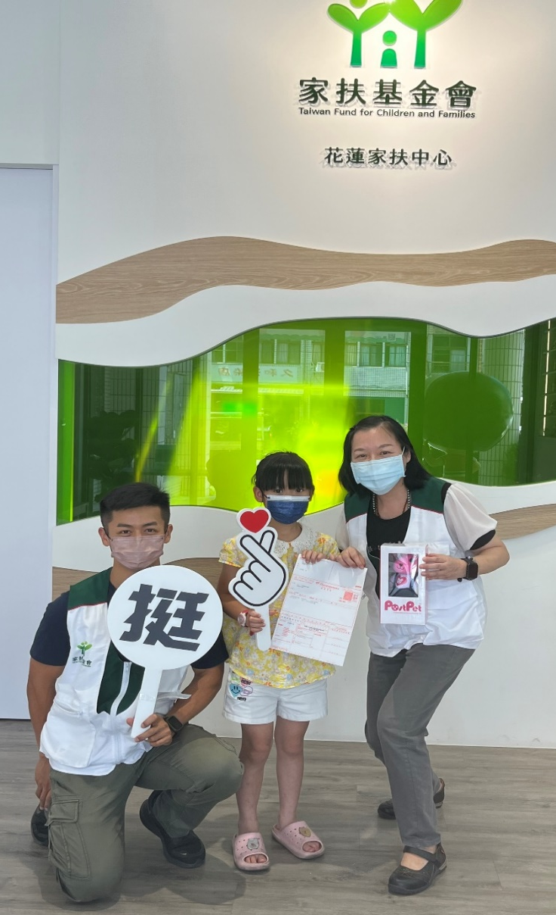
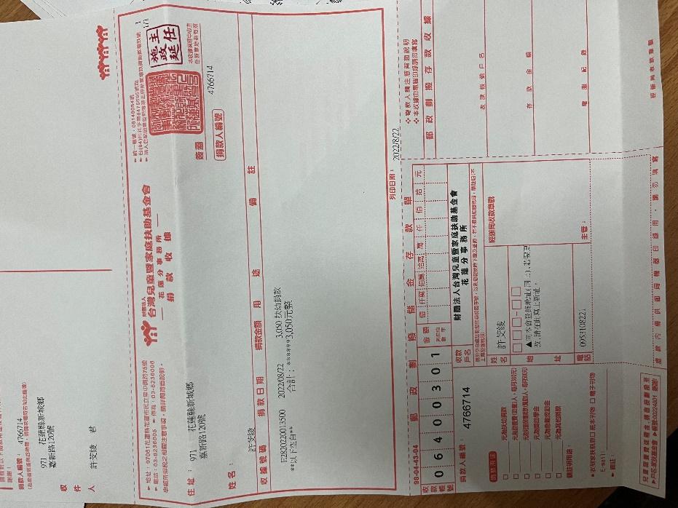
麥哲倫計畫
捐款過程
捐款至家扶中心

Slide 19
麥哲倫計畫
1、放暑假時，我邀請媽媽及哥哥一起作餅乾和果凍，分批到街口義賣，製作過程中很有趣，餅乾製作中多次失敗，NG餅乾我們便宜賣，外觀完整一包30元，果凍一個賣30元，暑假期間賣了3150元。​
2、媽媽帶我凖備材料並幫我拍照，哥哥與我負責手作。​
3、很謝謝跟我購買阿姨叔叔們，有些認識也些是不認識的路人。​
感想

Slide 20
四年仁班
28號
許芠綾
謝謝老師及大家欣賞

